Slide 1
Rastojanje tačke i prave

Slide 2
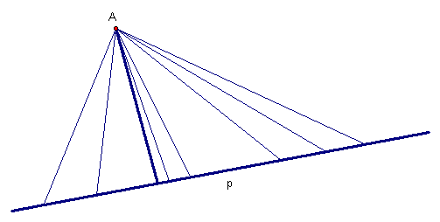
Rastojanje tačke i prave
Neka je data jednačina prave u opštem (implicitnom) obliku $p:Ax+By+C=0$ i neka je data tačka $M\left(x_{o},y_{0}\right)$. Udaljenost date prave p i date tačke M računamo po sljedećoj formuli
$$d\left(p,M\right)=\left|\frac{Ax_{0}+By_{0}+C}{\sqrt{A^{2}+B^{2}}}\right|$$
Rastojanje tačke od prave je najkraće, tj.normalno rastojanje između njih.

Slide 3
Osnovni primjer:
1.Naći rastojanje :
tačke M(1,2) i prave p:x-y-4=0
tačke M(-3,4) i prave p:4x=3y
R: a) M(1,2)$→ x_{0}=1, y_{0}=2$
$p:x−y−4=0 →A=1, B=−1, C=−4$
$$d\left(p,M\right)=\left|\frac{Ax_{0}+By_{0}+C}{\sqrt{A^{2}+B^{2}}}\right|$$
$$d\left(p,M\right)=\left|\frac{1∙1+(−1)∙2+(−4)}{\sqrt{1^{2}+{(−1)}^{2}}}\right|=\left|\frac{−5}{\sqrt{2}}\right|=\frac{5}{\sqrt{2}}=\frac{5\sqrt{2}}{2}$$

Slide 4
b) tačke M(-3,4) i prave p:4x=3y
$$d\left(p,M\right)=\left|\frac{Ax_{0}+By_{0}+C}{\sqrt{A^{2}+B^{2}}}\right|$$
M(-3,4)$→ x_{0}=−3, y_{0}=4$
$p:4x=3y →p:4x−3y=0→A=4, B=−3, C=0$
$$d\left(p,M\right)=\left|\frac{4∙\left(−3\right)+\left(−3\right)∙4}{\sqrt{4^{2}+{(−3)}^{2}}}\right|=\left|\frac{−24}{\sqrt{25}}\right|=\frac{24}{5}$$

Slide 5
2. Naći tačku na pravoj p: x-3y+13=0, čije rastojanje od prave q: x+2y+3=0 iznosi $\sqrt{5}.$
3. Naći jednačinu prave s, koja je paralelna sa pravom p: 12y=5x+46, a od tačke M(1,1) ima rastojanje 3.
4. Prave x+y-8=0, 2x-y-4=0, 3x-2y=0 obrazuju trougao. Izračunati površinu trougla primjenjujući formulu u kojoj učestvuje jedna stranica i odgovarajuća visina.
5. Odrediti rastojanje između paralelnih pravih $p_{1}:2x+3y−8=0$
${ p}_{2}:2x+3y−10=0$

Slide 6
Domaći:
1. Odrediti dužinu visine $h_{c}$ trougla ABC ako je A(1,3), B(-2,-1), C(4,-1).
C
$$\left|h_{c}\right|=d(C,p\left(A,B\right))$$
$$h_{c}$$
A
B
2. Odrediti m tako da je prava y=mx+5 udaljena od koordinatnog početka d=$\sqrt{5}.$
3. Odrediti jednačinu prave koja je paralelna pravama 4x - 6y - 3 = 0 i 2x - 3y + 7 = 0 i jednako udaljena od njih.

